Slide 1
Docker Katmanlı Dosya Sistemi Yapısı
Container 101

Slide 2
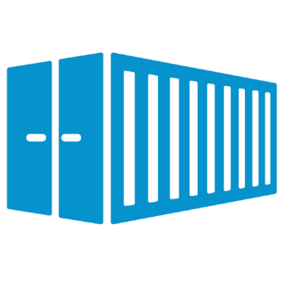

Aynı Image’den yaratılan farklı containerlar
container1
container2
ozgurozturknet/adanzyedocker
Docker Image

Slide 3
Union File System
ozgurozturknet/hello-app
CMD /myapp/hello.sh
/myapp
/hello.sh
/bin /etc /lib /mnt /opt /root /sbin /sys /usr /dev /home /media /proc /run /srv /tmp /var
alpine:latest

Slide 4
Union File System
Container Yazılabilir Katman (R/W Layer)
CMD /myapp/hello.sh
Image
Sadece
Okunabilir
Katmanlar
(R/O Layers)
/myapp
/hello.sh
/bin /etc /lib /mnt /opt /root /sbin /sys /usr /dev /home /media /proc /run /srv /tmp /var
alpine:latest
ozgurozturknet/hello-app

Slide 5
Union File System
2. Katmanda duruyor
Diğer tüm dosyalar
1. katman olan base imajda duruyor

Slide 6
Copy on Write
Container Yazılabilir Katman (R/W Layer)
CMD /myapp/hello.sh
Image
Sadece
Okunabilir
Katmanlar
(R/O Layers)
/myapp
/hello.sh
/bin /etc /lib /mnt /opt /root /sbin /sys /usr /dev /home /media /proc /run /srv /tmp /var/
abc.txt
alpine:latest
abc.txt
ozgurozturknet/hello-app

